Slide 1






Đạo đức
LỚP 1
Giáo viên: Bùi Phương Thảo
CHÀO MỪNG CÁC EM ĐẾN VỚI TIẾT

Slide 2

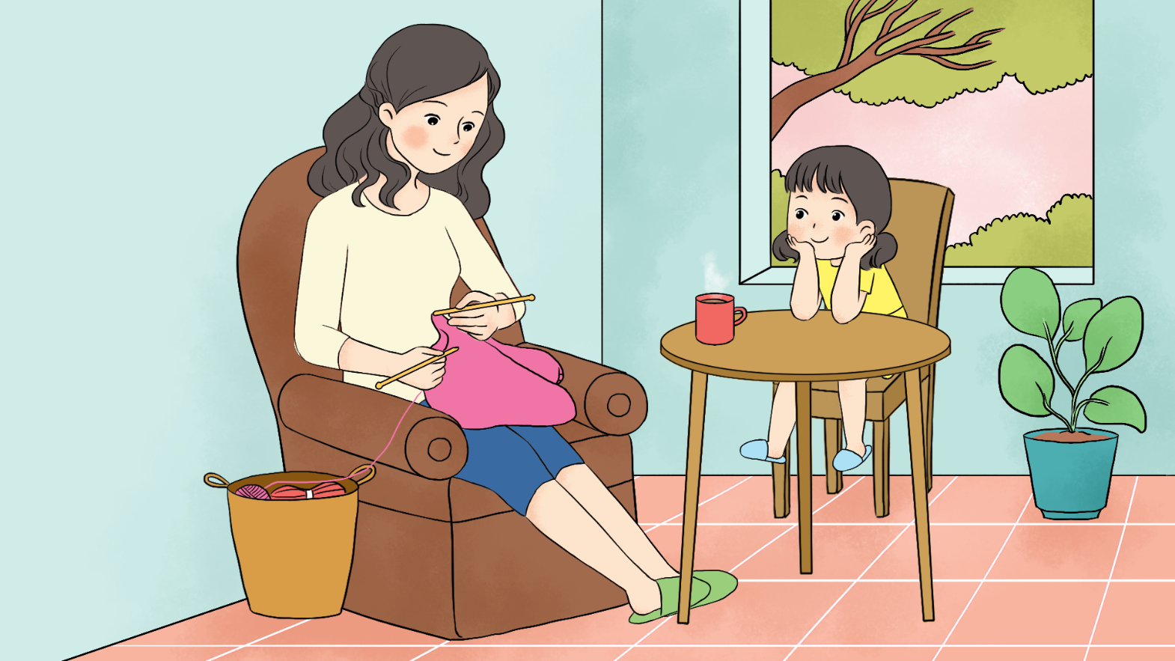
Theo em, bạn nhỏ cần làm gì
để giữ gìn chiếc áo mùa đông mà mẹ đan tặng?

Slide 3
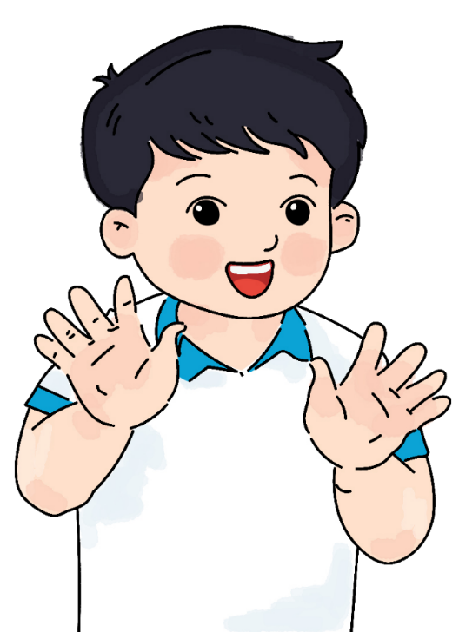

Đạo đức
Bài 4: Em giữ trang phục gọn gàng, sạch sẽ

Slide 4


Slide 5

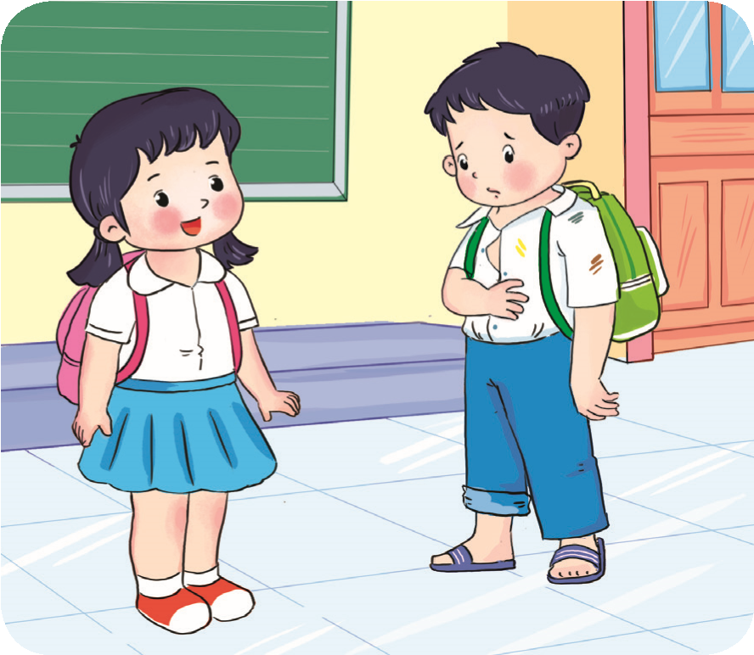
Hoạt động 1: Tìm hiểu vì sao cần giữ trang phục gọn gàng, sạch sẽ
Vì sao em cần giữ trang phục gọn gàng, sạch sẽ?

Slide 6
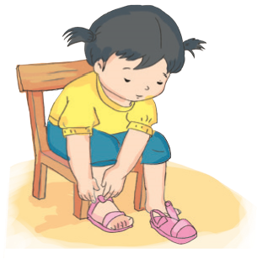
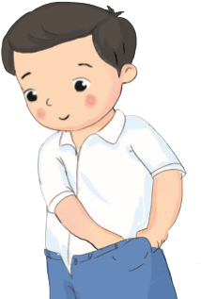
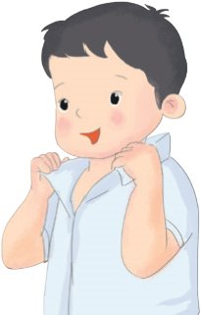
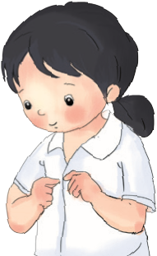
Hoạt động 2: Em mặc và giữ trang phục gọn gàng, sạch sẽ
Em mặc và giữ trang phục gọn gàng, sạch sẽ như thế nào?

Slide 7
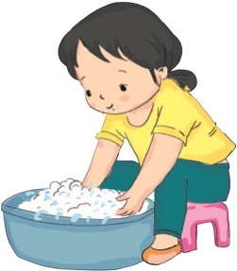
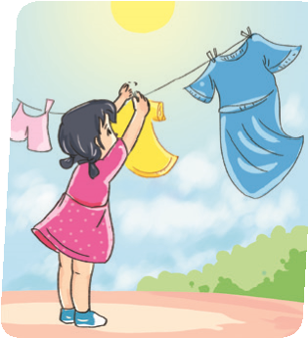
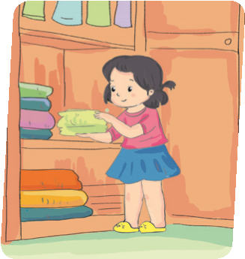
Em mặc và giữ trang phục gọn gàng, sạch sẽ
như thế nào?

Slide 8


Slide 9

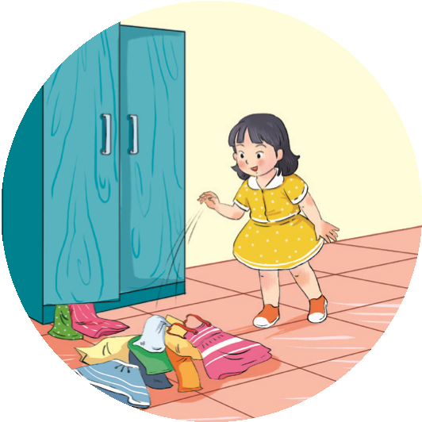
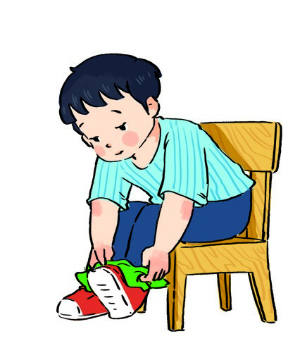
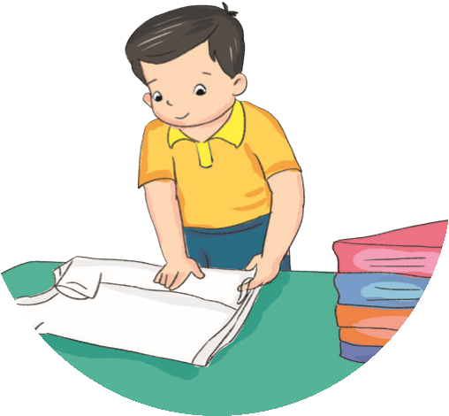
Hoạt động 3:Em chọn bạn biết giữ trang phục gọn gàng, sạch sẽ
Bạn nào dưới đây đã biết giữ trang phục gọn gang, sạch sẽ? Vì sao?
1
2
3

Slide 10
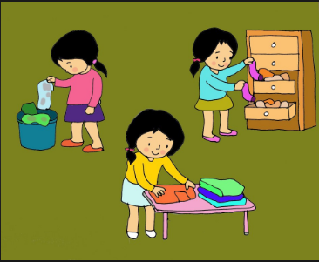
Hoạt động 4: Chia sẻ cùng bạn
Em hãy chia sẻ với các bạn cách giữ trang phục của em.

Slide 11


Slide 12

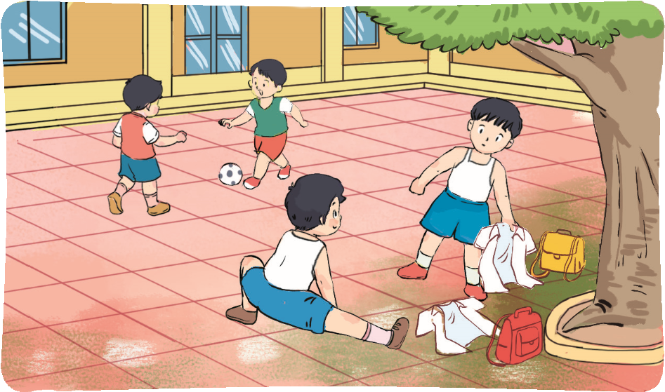

Hoạt động 5: Đưa ra lời khuyên cho bạn
Em hãy đưa ra lời khuyên cho bạn.
Tan học, Tuấn và Minh thường cởi áo vứt ngay xuống sân trường để đá bóng cùng các bạn.

Slide 13

Giữ gìn trang phục gọn gàng
Thơm tho, sạch sẽ em càng đáng yêu.

Slide 14



Củng cố - Dặn dò
- Nhận xét tiết học
Chuẩn bị bài sau:

